Slide 1






ML在NLP的应用
2021秋季学期-第十一次课

Slide 2




目录
01
NLP概述
02
自然语言处理应用
目 录
文本分类与聚类
情感分析
信息抽取
自动文摘
CONTENTS
信息推荐
知识图谱
自动问答
机器翻译
03
代码实践

Slide 3
目录
01
NLP概述
02
自然语言处理应用
目 录
文本分类与聚类
情感分析
信息抽取
自动文摘
CONTENTS
信息推荐
知识图谱
自动问答
机器翻译
03
代码实践

Slide 4













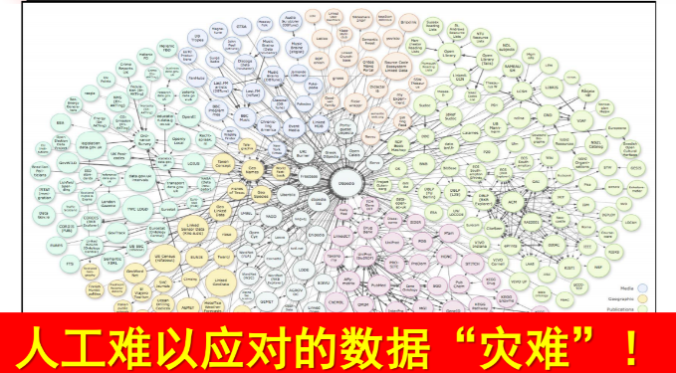







NLP概述
什么是自然语言处理
生活中无处不在的语音文字
电子商务和社交网络应用的兴起
如何让计算机实现海量语言信息的自动处理和有效利用？
如何让计算机能够自动或半自动地理解自然语言文本，懂得人的意图和心声，进而满足不同用户的各种需求，实现个性化信息服务？

Slide 5
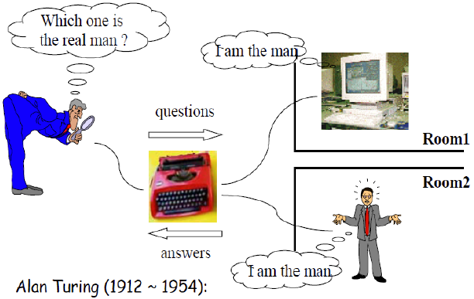
NLP概述
什么是自然语言处理
如何判断计算机系统的智能？
图灵（Turing）测试
在测试者与被测试者（一个人和一台机器）隔开的情况下，通过一些装置（如键盘）向被测试者随意提问。
进行多次测试后，如果有超过30%的测试者不能确定出被测试者是人还是机器，那么这台机器就通过了测试，并被认为具有人类智能。
人工智能的终极目标
研究设计出可以理解和处理人类语言的系统

Slide 6
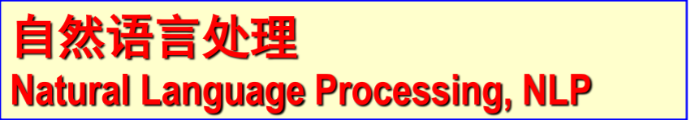
NLP概述
什么是自然语言处理
自然语言处理，又称自然语言理解，是探索人类自身语言能力和语言思维活动的本质，研究模仿人类语言认知过程的自然语言处理方法和实现技术的一门学科。它是人工智能早期研究的领域之一，是一门在语言学、计算机科学、认知科学、信息论和数学等多学科基础上形成的交叉学科。
——《计算机科学技术百科全书》(宗成庆)

Slide 7


NLP概述
发展历程
萌芽期（1950年以前）
经验主义方法
1913年，A. A. Markov利用频率计数来计算Eugene Onegin中的下一个字母是元音的概率，从而提出了马尔科夫模型。
1949年，美国洛克菲勒基金会副总裁威弗首先提出了机器翻译设计方案，成为自然语言处理方面的开创性研究。
发展期（1950-1980）
理性主义方法
1956年，A. A. Markov利用频率计数来计算Eugene Onegin中的下一个字母是元音的概率，从而提出了乔夫斯基文法。

Slide 8




NLP概述
发展历程
繁荣期（1980-2000）
经验主义和有限状态模型返潮
有限状态自动机模型 概率模型
基于大规模语料库的统计方法的引入
概率和数据驱动模型 海量语音文本训练数据
机器翻译热潮
发展趋势
理性主义和经验主义相结合的方法
大规模Web信息处理

Slide 9

NLP概述
面临难题
歧义(ambiguity)现象
结构歧义
Who has seen John? Who has John seen?
今天中午吃馒头 今天中午吃食堂
语义歧义
他说:“她这个人真有意思(funny)”。她说:“他这个人怪有意思的(funny)”。于是人们以为他们有了 意思(wish)，并让他向她意思意思(express)。他火了:“我根本没有那个意思(thought)”! 她也生气 了:“你们这么说是什么意思(intention)”? 事后有人 说:“真有意思(funny)”。也有人说:“真没意思 (nonsense)”。

Slide 10
NLP概述
面临难题
未知语言现象
新词
不明觉厉 累觉不爱
旧词新义
母鸡 潜水
新用法新结构
在口语中或部分网络语言中，不断出现一 些“非规范的”新的语句结构
c位出道 ORZ 热skr人了

Slide 11
目录
01
NLP概述
02
自然语言处理应用
目 录
文本分类与聚类
情感分析
信息抽取
自动文摘
CONTENTS
信息推荐
知识图谱
自动问答
机器翻译
03
代码实践

Slide 12
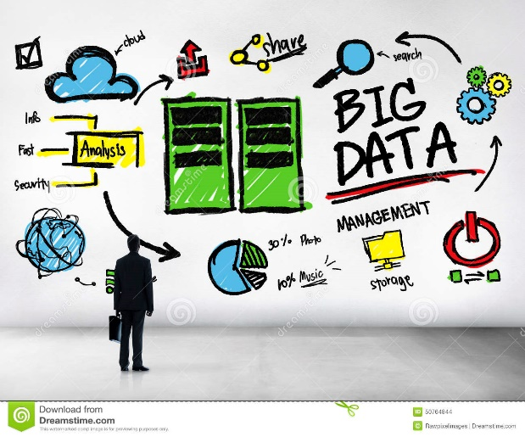
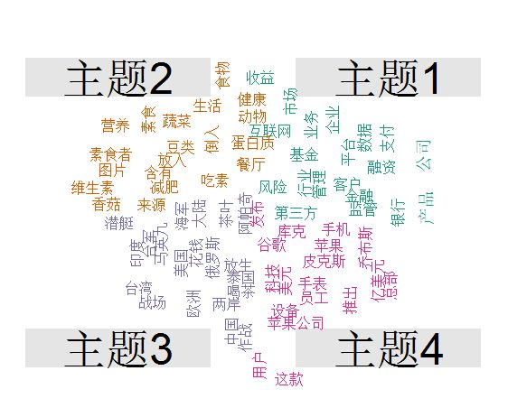
自然语言处理的技术
文本分类与聚类
随着互联网的高速发展，海量文本数据不断产生，如何面对浩如烟海的数据进行分类、组织和管理，已经成为一个具有重要用途的研究课题，广受学术界和工业界关注。
文本分类(Text Classification)根据给定文档的内容或主题，自动分配预先定义的类别标签。
文本聚类(Text Clustering)根据文档之间的内容或主题相似度，将文档集合划分成若干个子集，每个子集内部的文档相似度较高，而子集之间的相似度较低。
应用场景：新闻自动分类、电子商务评价分类 、垃圾邮件识别、文章自动审核。

Slide 13
自然语言处理的技术
文本分类与聚类
2. 文本表示
大规模文本中可能出现的词项非常多，但并不是所有词项都可以作为文本特征。为选取有效文本特征，降低特征空间维度，提高分类聚类的效果与效率，主要采用以下特征降维方法。
特征选择(Feature Selection)：文档频率、互信息、信息增益、χ²统计量等
特征转换(Feature Transformation)：主成分分析(PCA)、线性判别分析(LDA)
话题分析(Topic Analysis)：潜在语义分析(LSA)、基于概率的潜在语义分析(PLSA)、隐狄利克雷分布(LDA)、word embedding
图为有监督分类方法的一般过程，无监督分类/聚类方法将训练部分去掉即可

Slide 14
自然语言处理的技术
文本分类与聚类
3. 文本分类模型
基于规则的分类：决策树(Decision Tree)、随机森林(Random Forest)
基于机器学习的分类：朴素贝叶斯 (Naive Bayes)、支持向量机(SVM)、最大熵分类器
基于神经网络的方法：多层感知机(MLP) 、卷积神经网络(CNN) 、循环神经网络(RNN)
4. 文本聚类模型
基于距离的聚类：通过相似度函数计算语义关联度，然后根据语义关联度进行聚类，如K-means
基于概率模型的聚类：假设每篇文章是所有主题上的概率分布，典型的主题模型包括 PLSA 和 LDA 等
图为有监督分类方法的一般过程，无监督分类/聚类方法将训练部分去掉即可

Slide 15
目录
01
NLP概述
02
自然语言处理应用
目 录
文本分类与聚类
情感分析
信息抽取
自动文摘
CONTENTS
信息推荐
知识图谱
自动问答
机器翻译
03
代码实践

Slide 16
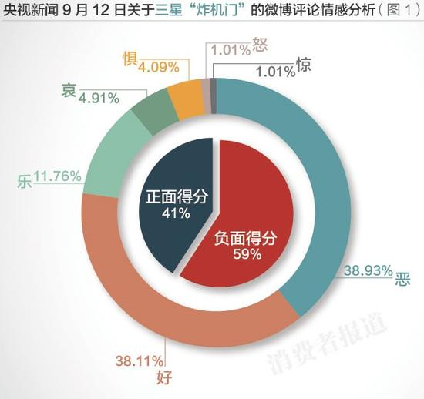
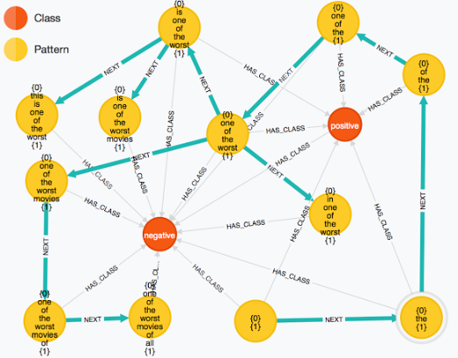
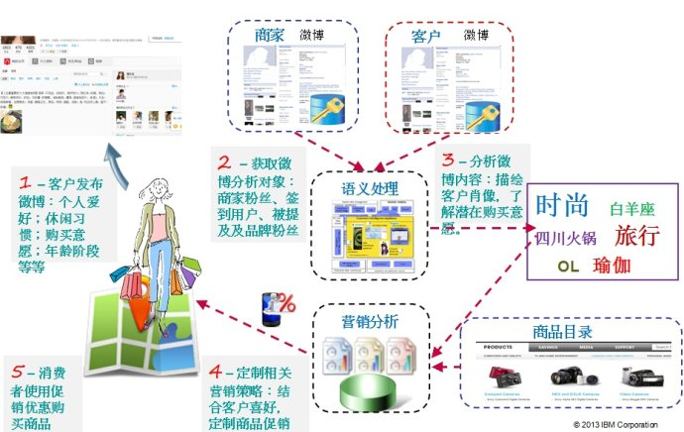
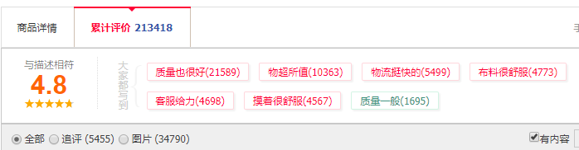
自然语言处理的技术
情感分析
情感分析(sentiment analysis)是指根据文本所表达的含义和情感信息将文本划分成褒义、贬义或多种类型，是对文本作者倾向性和观点、态度的划分，有时也称倾向性分析（opinion analysis）。
按粒度可分为词汇级、句子级和篇章级的情感分析，核心任务主要包含观点性及倾向性识别、观点要素抽取等任务。
舆情分析
淘宝评论分析

Slide 17
自然语言处理的技术
情感分析
基于词典的情感分析方法通过制定一系列的情感词典和规则，对文本进行拆句、分析及匹配词典，计算情感值进行文本的情感倾向判断。
对大于句子粒度的文本进行句子拆解
分析句子中出现的词语并按照情感词典匹配
处理否定逻辑及转折逻辑
计算整句情感词得分（根据词语不同，极性不同，程度不同等因素进行加权求和）
根据情感得分输出句子情感倾向性
如果是对篇章或者段落级别的情感分析任务，按照具体的情况，可以以对每个句子进行单一情感分析并融合的形式进行，也可以先抽取情感主题句后进行句子情感分析，得到最终情感分析结果。
1. 常见英文情感词库：GI（The General Inquirer）、sentiWordNet等；
2. 常见中文情感词库：知网、台湾大学的情感极性词典；
3. 几种情感词典构建方法：基于bootstrapping方法等。
基于机器学习的情感分析方法将情感分析作为一个分类问题来处理，基本流程与文本分类一致，采用支持向量机（SVM）、深度学习（CNN，RNN）等模型方法。

Slide 18
目录
01
NLP概述
02
自然语言处理应用
目 录
文本分类与聚类
情感分析
信息抽取
自动文摘
CONTENTS
信息推荐
知识图谱
自动问答
机器翻译
03
代码实践

Slide 19
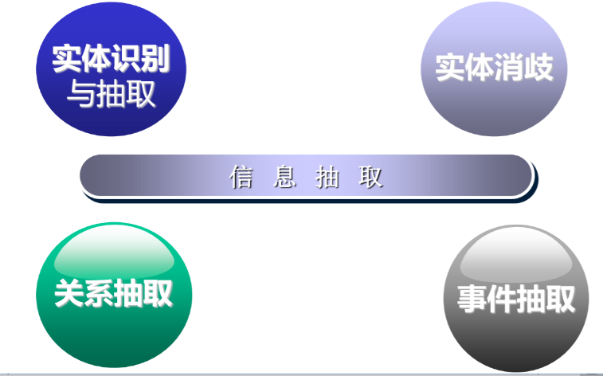
自然语言处理的技术
信息抽取
互联网的迅速普及和发展，信息资源极大丰富，但“信息过载”问题日趋严重，迫切需要快速、准确获取信息的技术手段，信息抽取技术应运而生。
信息抽取是指从自然语言文本中抽取指定类型的实体、关系、事件等事实信息，并形成结构化数据输出的文本处理技术。
主要研究内容：
实体识别与抽取
实体消歧
关系抽取
事件抽取

Slide 20
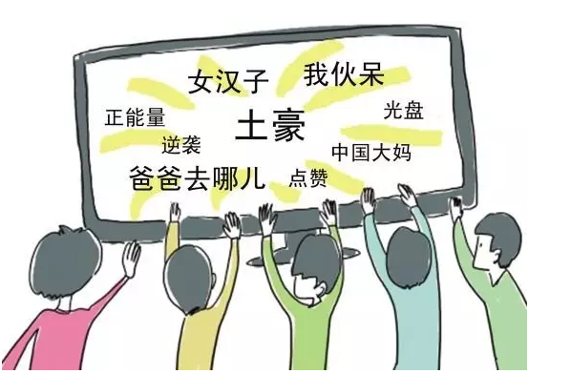
自然语言处理的技术
信息抽取
实体识别与抽取包括命名实体识别和开放域实体识别。
命名实体识别(Named Entity Recognition)是识别文本中具有特定意义的实体，如人名、机构名、地名等专有名词和有意义的时间等，是信息检索、问答系统等技术的基础任务。
小明在夏威夷度假。
命名实体: 小明——人名、夏威夷——地名
难点解析
命名实体类型多样，数量众多，各种复姓、国外译名、网络红人、虚拟人物和昵称等实体不断涌现，难以建立大而全的标注语料库
命名实体构成结构复杂，长度不一，没有严格的规律可以遵循
在不同文化、领域、场景下，命名实体的外延有差异，界限不清晰，如“人名也经常出现在地名和组织名称中”

Slide 21


自然语言处理的技术
信息抽取
基于规则的方法：
语言学家手工构造规则模板，选用特征包括统计信息、标点符号、关键字、指示词和方向词、位置词(如尾字)、中心词等，以模式和字符串相匹配为主要手段，主要依赖于依赖于知识库和词典的建立
基于统计模型的方法：
隐马尔可夫模型(HiddenMarkovMode,HMM)、最大熵(MaxmiumEntropy,ME)、支持向量机(Support VectorMachine,SVM)、条件随机场(ConditionalRandom Fields,CRF)等
综合方法：
统计模型串联融合，将前一级模型的结果作为下一级的训练数据
统计模型之间或内部层叠融合
规则方法与统计模型的结合
代价大，可移植性差
效果依赖于训练语料的规模和质量

Slide 22
自然语言处理的技术
信息抽取
开放域实体识别指给定某一类别的实体实例，从网页中抽取同一类别其他实体实例，特点在于不限定实体类别，不限定目标文本。
给定<中国,美国,俄罗斯>(称为“种子”)，找出其他国家<德国,英国,法国……>
基本思路：种子词与目标词在网页中具有相同或者类似的上下文（包括网页结构和上下文）。因此需要首先利用种子词提取模板，随后利用模板提取更多同类实体。
主要方法
基于Query Log的抽取方法：通过分析种子在查询日志中的上下文学得模板，再利用模板找到同类别实例。构造候选与种子上下文向量，计算相似度。
基于Web Page的抽取方法：利用种子、网页、模板、候选构造一个图，综合考虑网页和模板的质量，使用Random Walk算法为候选打分并排序。
融合多个数据源的抽取方法：采用网页、查询日志、维基百科多种数据源，针对不同数据源,选取不同特征分别进行实例扩展,对结果进行融合，针对不同数据源选取不同的模板和特征，使用不同特征计算候选的置信度。

Slide 23
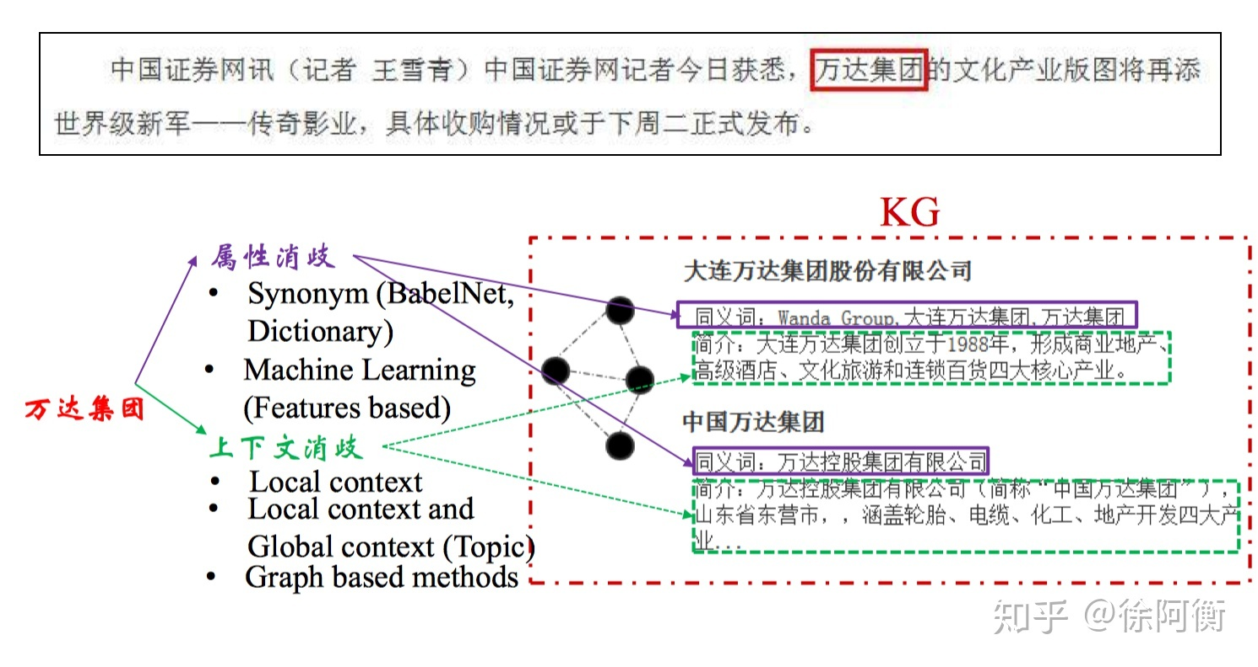
自然语言处理的技术
信息抽取
实体消歧是在非结构化文档中，由于书写风格和上下文的需要，同一个命名实体实体可能包含多种形式的表达，同时文档中的一个名词可能从字面意思上对应多种命名实体。
基本思路：利用实体间的交互、及上下文信息进行消歧，可采用图、概率生成模型，主题模型，深度学习等方法。

Slide 24
自然语言处理的技术
信息抽取
关系抽取指检测和识别文本中实体之间的语义关系，并将表示同一语义关系的提及(mention)链接起来的任务。关系抽取的输出通常是一个三元组(实体1,关系类别,实体2)，表示实体1 和实体2之间存在特定类别的语义关系。
北京是中国的首都、政治中心和文化中心 。
(中国, 首都, 北京)，(中国, 政治中心, 北京)和(中国, 文化中心, 北京)
基于模板的方法：基于触发词/字符串、基于依存句法
监督学习：机器学习、深度学习
半监督/无监督学习：Bootstrapping、Distant supervision、Unsupervised learning from the web

Slide 25
自然语言处理的技术
信息抽取
事件抽取指的是从非结构化文本中抽取事件信息，主要包括时间的类型和子类型、事件元素角色等，并将其以结构化形式呈现出来的任务。主要任务包括触发词和事件元素的提取等。
“出生”是该事件的触发词，所触发的事件类别（Type）为Life，子类别（Subtype）为Be-Born。事件的三个组成元素“毛泽东”“1893年”“湖南湘潭”，分别对应着该类（Life/Be-Born）事件模板中的三个元素标签，即：Person、Time、Place。
<Type:Life, Subtype:Be-Born>
Person: 毛泽东
Time: 1893年
Place: 湖南湘潭
毛泽东 1893年 出生 于 湖南 湘潭。
主要方法
模式匹配方法：词汇-语法、词汇-语义、模板匹配、触发词扩展
基于机器学习的方法：SVM、最大熵、CNN、RNN
混合方法：模式匹配+机器学习
（MUC/ACE会议标注语料）

Slide 26
目录
01
NLP概述
02
自然语言处理应用
目 录
文本分类与聚类
情感分析
信息抽取
自动文摘
CONTENTS
信息推荐
知识图谱
自动问答
机器翻译
03
代码实践

Slide 27
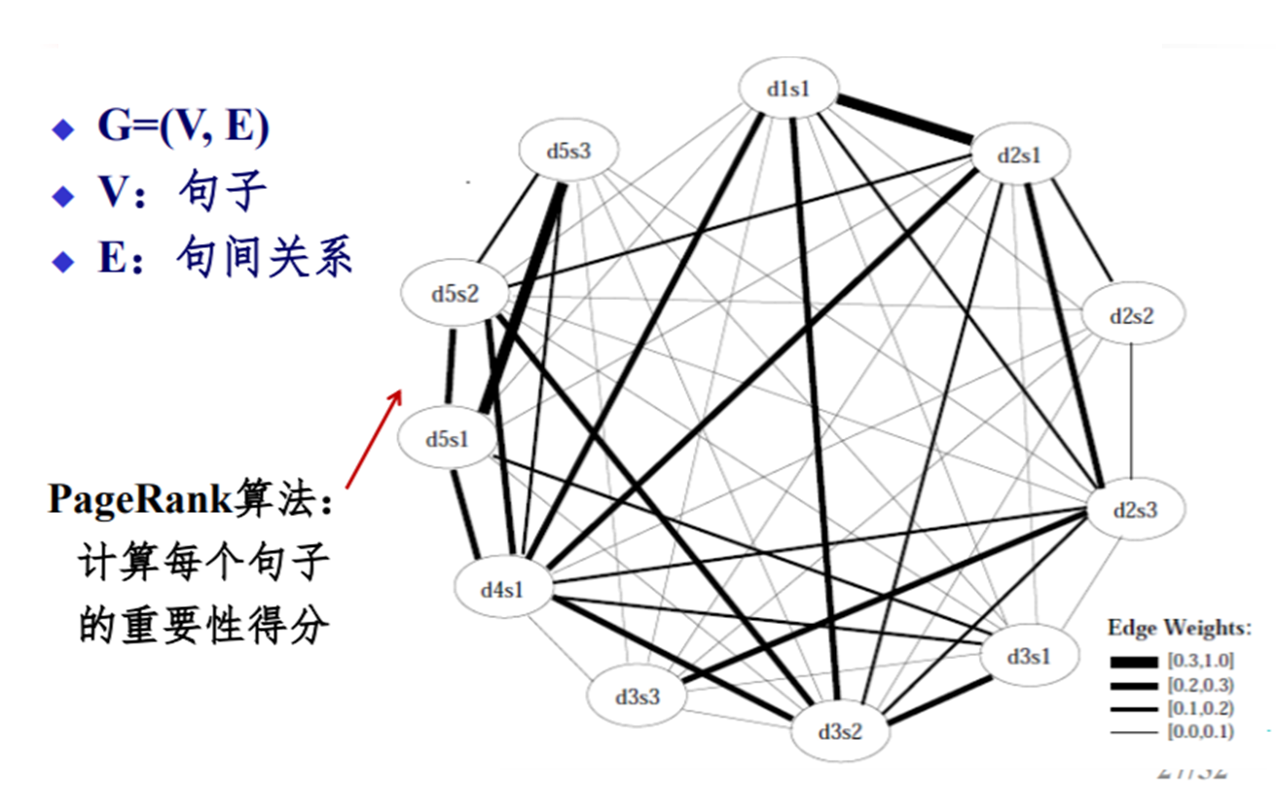
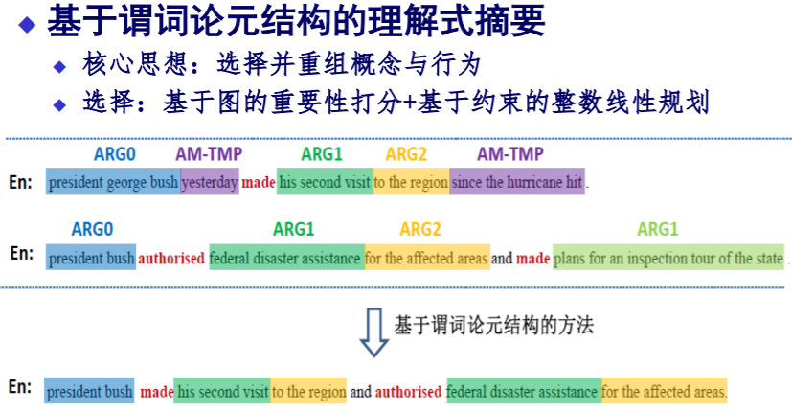
自然语言处理的技术
自动文摘
自动文摘是利用计算机按照某类应用自动地将文本（或文本集合）转换生成简短摘要的一种信息压缩技术。
要求：信息量足、覆盖面广、冗余度低和可读性高。
抽取式摘要
从原文中抽取已有句子组成摘要（排序）
压缩式摘要
抽取并简化原文中的重要句子构成文摘
理解式摘要
改写或重新组织原文内容形成最终文摘
基于图模型的方法
理解式摘要抽取方法

Slide 28
目录
01
NLP概述
02
自然语言处理应用
目 录
文本分类与聚类
情感分析
信息抽取
自动文摘
CONTENTS
信息推荐
知识图谱
自动问答
机器翻译
03
代码实践

Slide 29
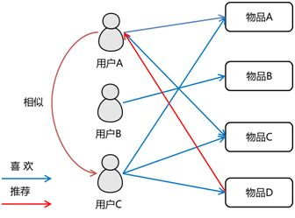
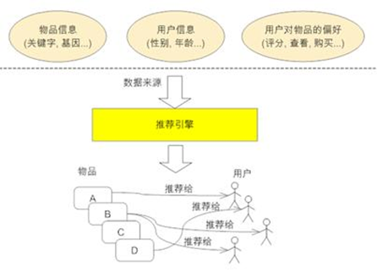
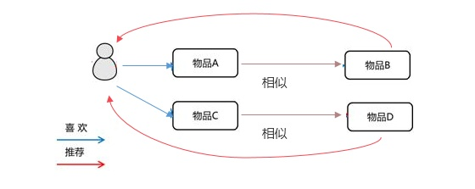
自然语言处理的技术
信息推荐
信息推荐是指根据用户的习惯、偏好或兴趣，从不断到来的大规模信息中识别满足用户兴趣的信息的过程。广泛应用在电子商务、电影和视频、音乐、社交网络、阅读、基于位置的服务、个性化邮件和广告等。
协同过滤推荐
基于用户的协同过滤
基于物品的协同过滤
基于内容的推荐系统
使用元素的描述性属性进行推荐。如根据Sophie的听歌历史，推荐系统注意到她似乎喜欢乡村音乐，因此系统可以推荐相同或相似类型的歌曲
基于知识的推荐系统
基于顾客的需求和商品描述之间的相似度，或是对特定用户的需求使用约束来进行的，适用于物品购买频率很低的情况

Slide 30
目录
01
NLP概述
02
自然语言处理应用
目 录
文本分类与聚类
情感分析
信息抽取
自动文摘
CONTENTS
信息推荐
知识图谱
自动问答
机器翻译
03
代码实践

Slide 31
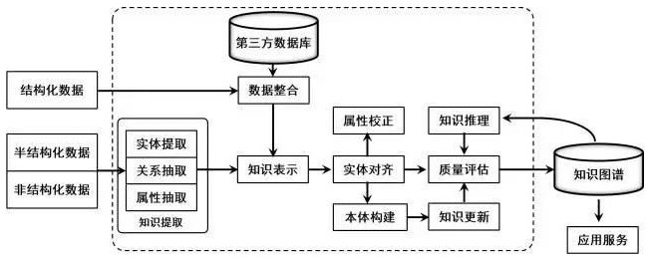
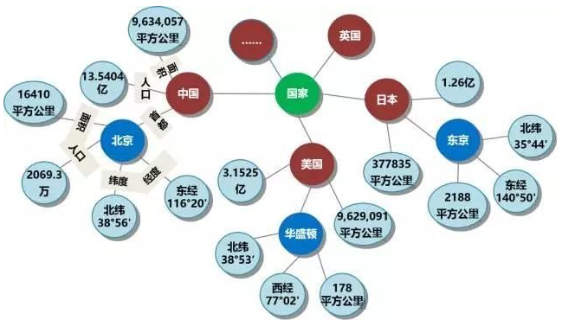
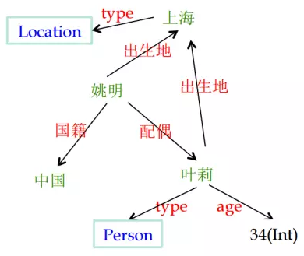
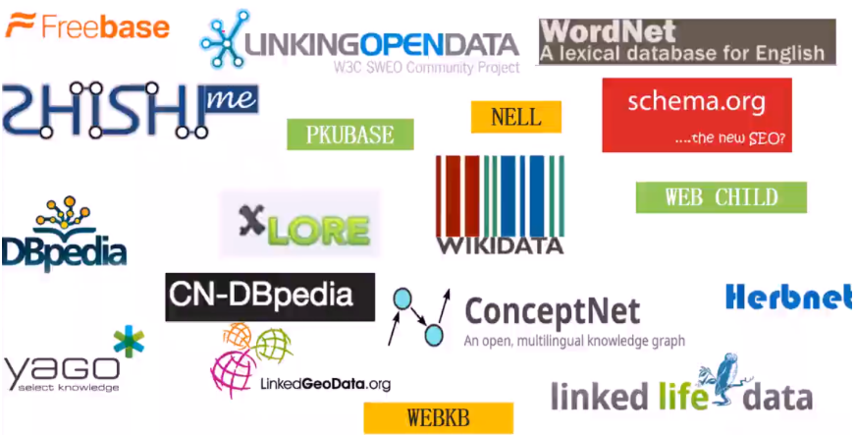
自然语言处理的技术
知识图谱
知识图谱以结构化的形式描述客观世界中概念、实体间的复杂关系，将互联网的信息表达成更接近人类认知世界的形式，提供了一种更好地组织、管理和理解互联网海量信息的能力，是融合认知计算、知识表示与推理、信息检索与抽取、自然语言处理与语义Web、数据挖掘与机器学习等的交叉研究。
知识图谱实例
知识图谱体系架构
知识图谱项目

Slide 32
目录
01
NLP概述
02
自然语言处理应用
目 录
文本分类与聚类
情感分析
信息抽取
自动文摘
CONTENTS
信息推荐
知识图谱
自动问答
机器翻译
03
代码实践

Slide 33
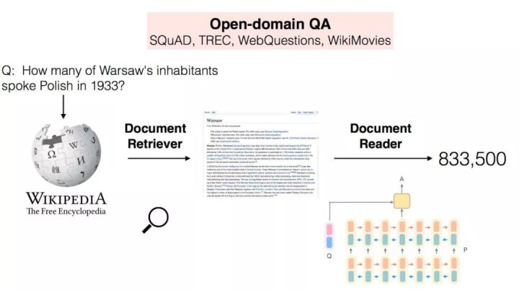
自然语言处理的技术
自动问答
问答系统(question answering，简称QA)是讨论如何从大规模真实文本中对指定的提问找出正确回答的技术，是集知识表示、信息检索、自然语言处理和智能推理等技术与一身的新一代搜索引擎。Web形式的问答网站、聊天机器人等。
按照答案的生成反馈机制，问答系统可划分为：
基于检索式的问答系统
基于生成式的问答系统
聊天机器人

Slide 34
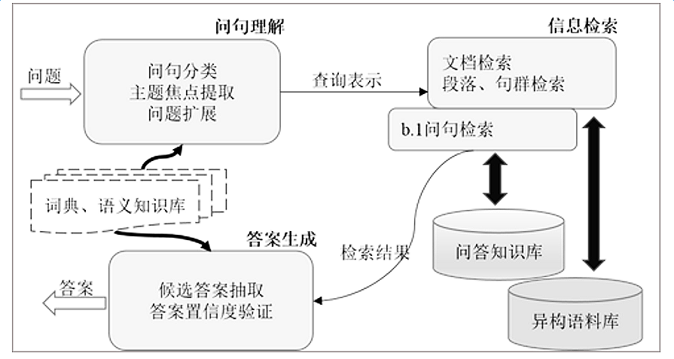
自然语言处理的技术
自动问答
自动问答一般包括问句理解、信息检索、答案生成三个功能组成部分。
问句理解
问题分类：对输入的问题进行处理分类并确定问题类型
主题焦点提取：实现用户问题的信息需求的精确定位。
问题扩展：分析问题中的潜在信息，提高答案的召回率
信息检索：系统使用从用户的问题中得到的关键词，对于数据库中的文档与关键词的计算匹配程度，从而获取若干个可能包含答案的候选文章，并且根据它们的相似度进行排序。
答案抽取：先从文章中提取出可能包含答案的段落，再对段落进行语义分析，抽取段落中所包含的答案。引入诸如语义词典（WordNet），知识库（Freebase）等外部语义资源。

Slide 35
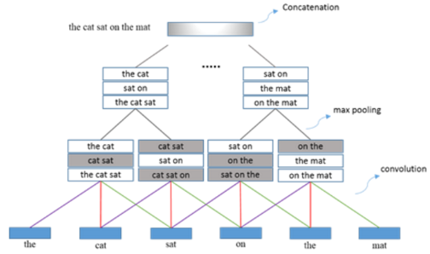
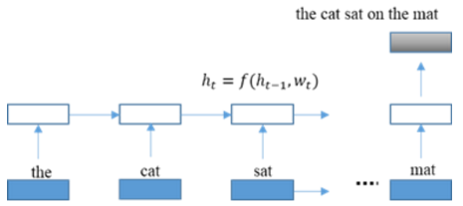
自然语言处理的技术
自动问答
检索式问答系统预先定义好知识库，根据输入和上下文语境，从问句中提取关键词，使用启发式算法在知识库中检索并生成答案。
检索过程：段落或者句子级排序，利用不同类型关键词的加权组合
答案抽取过程：根据问答类型从排序后的段落或句子中抽取答案
基于知识库的问答系统
基于深度学习的问答技术

Slide 36
自然语言处理的技术
自动问答
生成式问答系统的答案生成模式如下：
答案完全在某篇原文
答案分别出现在多篇文章中
答案一部分出现在原文，一部分出现在问题中
答案的一部分出现在原文，另一部分是生成的新词
答案完全不在原文出现（Yes / No 类型）

Slide 37
目录
01
NLP概述
02
自然语言处理应用
目 录
文本分类与聚类
情感分析
信息抽取
自动文摘
CONTENTS
信息推荐
知识图谱
自动问答
机器翻译
03
代码实践

Slide 38
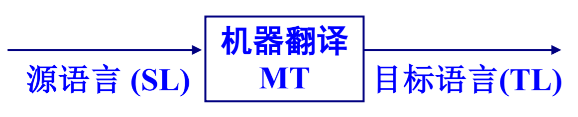
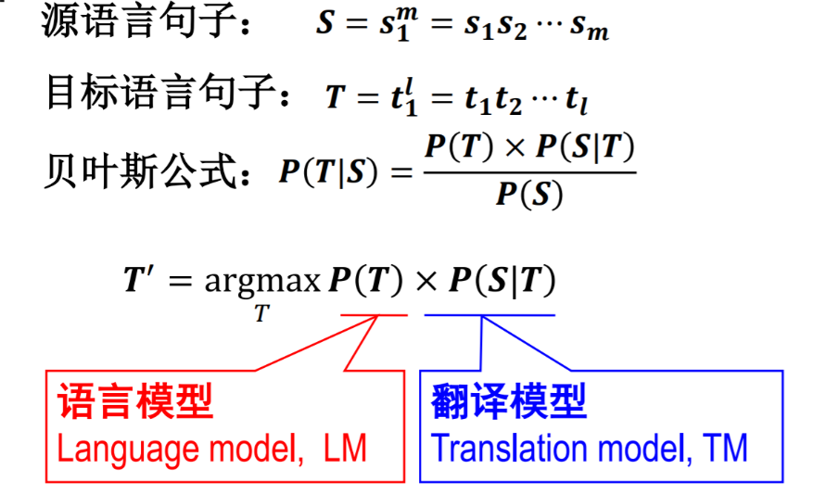
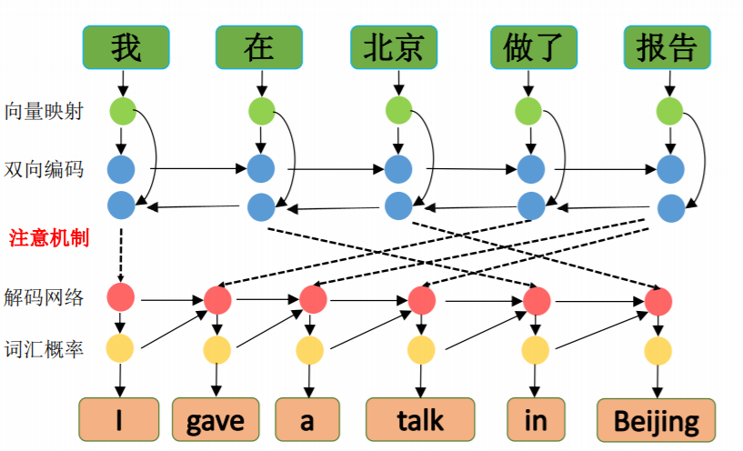
自然语言处理的技术
机器翻译
机器翻译 (machine translation, MT) 是用计算机把一种语言(源语言，source language)翻译成另一种语言(目标语言，target language)的一门学科和技术。
基于统计模型的方法
基于神经网络模型的方法

Slide 39
谢谢观看

